Slide 1
Estrutura de Dados I
Prof. Walace Bonfim
CC / 2019.2

Slide 2
Aula 5: Filas
Filas- conceito e utilização
Fila Sequencial
Fila Encadeada
Fila Circular
Implementações

Slide 3
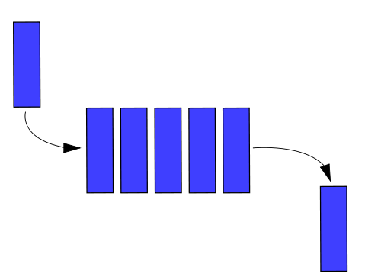
Filas
Definição
Conjunto de itens onde as eliminações são feitas em uma extremidade (início da fila) e as inserções são realizadas na outra extremidade (final da fila).
É uma lista linear em que a inserção é feita numa extremidade e a eliminação na outra.

Slide 4
Filas
O que diferencia a fila da pilha?
A Ordem de saída dos elementos!
Pilha: LIFO (Last In, First Out)
Fila: FIFO (First In, First Out)
Lista?
Idéia fundamental:
Só podemos inserir um elemento no final da fila e só podemos retirar o elemento do início.

Slide 5
Filas
Analogia natural do conceito de uma fila
Fila de um banco:
Fila do cinema:
Fila de atendimento:
Quem primeiro entrar na fila, é o primeiro a ser atendido (a sair da fila).
Grupo de carros esperando sua vez para passar no pedágio

Slide 6
Filas
Utilização na computação:
Gerenciador de impressão num ambiente multiusuário (impressora compartilhada)
Tratar todas as requisições com a mesma prioridade e imprimir os documentos na ordem em que foram submetidos.
Escalonamento de tarefas: fila de processos aguardando os recursos do sistema operacional.
Fila de pacotes a serem transmitidos numa rede de computadores.
Multiplexação de vídeos.

Slide 7
Filas
Ilustração:

Slide 8
Filas
Implementação de Filas:
Realizada a partir de uma lista com duas cabeças (ponteiros).
Lista Sequencial ou Encadeada ?
A implementação encadeada dinâmica torna mais simples as operações de inserção e remoção. Já a implementação seqüencial é um pouco mais complexa (por que?), mas pode ser usada quando há previsão do tamanho máximo da fila.

Slide 9
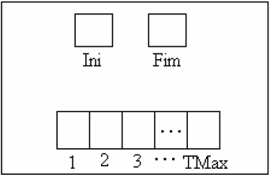
Fila Sequencial
O que precisaremos para montar a estrutura de uma fila sequencial?
Um vetor de elementos
Um campo para controlar o início da fila
Outro campo para controlar o final da fila

Slide 10
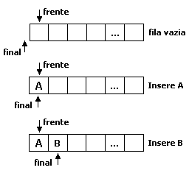
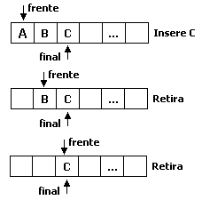
Fila Sequencial
Forma de uso:

Slide 11
Fila Sequencial
Problemas…
Existem mais dois elementos livres na fila, mas nenhum outro elemento pode ser inserido
Fila.final chegou à condição de limite (MAX -1)
Podemos chegar à situação absurda em que a fila está vazia, mas nenhum elemento novo pode ser inserido.
Conclusão: A representação sequencial descrita anteriormente não é adequada!

Slide 12
Fila Sequencial
Solução?
Deslocar todos os elementos a cada remoção?
Nao precisaria do indice do primeiro elemento.

Slide 13
Fila Sequencial
Consequência:
O método anterior é bastante ineficiente:
Cada operação envolve o deslocamento de cada elemento restante na fila
Exemplo: Se uma fila contiver 1000 elementos, teria-se que deslocar 999 elementos para remover um. Evidentemente seria um preço muito alto a pagar
A operação envolve apenas a remoção de um único elemento. Para que envolver inúmeras operações adicionais?

Slide 14
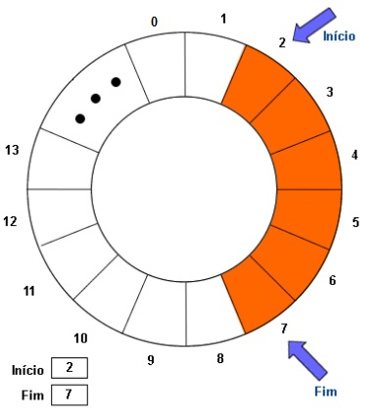
Fila Circular
Solução:
Forçar final a usar o espaço liberado na frente
Para permitir a reutilização das posições já ocupadas, usa-se o conceito de Fila Circular
0 1 2 3 4 … tam-1
x
x
x
x
x
fim inicio

Slide 15
Fila Circular
Fila cheia?
Quando o fim == (inicio-1) ou
Se o inicio for zero?
Quando o fim == (MAX-1);
O ponteiro do fim não pode passar pelo do inicio;
0 1 2 3 4 … tam-1
x
x
x
x
x
fim inicio

Slide 16
Filas
Implementação de uma fila sequencial
Quais operações deverão ser implementadas?
criarFila()
isVazia()
isCheia()
inserir()
remover()
exibir()
esvaziar()

Slide 17
Fila Sequencial
Implementação:
Estrutura:
// tamanho maximo da fila
#define MAX 5
// Tipo base dos elementos da fila
typedef struct elementos {
char nome[50];
} t_elemento;
typedef struct fila {
t_elemento vetor[MAX]; // vetor que armazena a fila
int inicio; // posicao do primeiro elemento
int fim; // posicao do ultimo elemento
int quant_element; // numero de elementos da fila
} t_fila;

Slide 18
Fila Sequencial
Implementação:
Criação:
/**
* Cria uma nova fila, aloca a sua regiao de memoria,
* inicializa o inicio, fim e a quantidade de elementos.
* Por fim, retorna a fila criada.
*
* @return Fila inicializada
*/
t_fila criar()
{
t_fila fila;
fila.inicio = 0;
fila.fim = -1;
fila.quant_element = 0;
return fila;
}

Slide 19
Fila Sequencial
Implementação:
Verificações:
/**
* Verifica se a fila esta vazia ou nao.
*
* @param fila ponteiro para a fila, a fila ja deve ter sido inicializada
*
* @return Verdadeiro (1) se a fila estiver vazia, ou falso (0) caso contrario.
*/
int isVazia (t_fila * fila)
{
return (fila->quant_element == 0);
}
/**
* Verifica se a fila esta cheia ou nao.
*
* @param fila ponteiro para a fila, a fila ja deve ter sido inicializada
*
* @return Verdadeiro (1) se a fila estiver cheia, ou falso (0) caso contrario.
*/
int isCheia(t_fila * fila)
{
return (fila->quant_element == MAX);
}

Slide 20
Fila Sequencial
Implementação:
Inserir:
/**
* Insere um elemento (valor) no final da fila.
*
* @param fila ponteiro para a fila, a fila ja deve ter sido inicializada
* @param valor elemento a ser inserido na fila
*
* @return Falso(0) se a fila estiver cheia, caso contrario, retorna Verdadeiro(1)
*/
int inserir (t_fila * fila, t_elemento valor)
{
if (isCheia(fila))
return 0;
(fila->quant_element)++;
fila->fim = (fila->fim + 1) % MAX;
fila->vetor[fila->fim] = valor;
return 1;
}

Slide 21
Fila Sequencial
Implementação:
Remover:
/**
* Remove um elemento do inicio da fila.
*
* @param fila ponteiro para a fila, a fila ja deve ter sido inicializada
*
* @return o elemento removido.
*/
t_elemento remover(t_fila * fila)
{
t_elemento valor = { "" } ;
if (isVazia(fila))
return valor; // Erro: fila vazia
valor = fila->vetor[fila->inicio];
fila->vetor[fila->inicio].nome[0] = '\0';// zera, opcional
(fila->quant_element)--;
fila->inicio = (fila->inicio + 1) % MAX;
return valor;
}

Slide 22
Fila Sequencial
Implementação:
Exibição:
/**
* Exibe todos os elementos da fila
*
* @param fila ponteiro para a fila, a fila ja deve ter sido inicializada
*/
void exibir(t_fila * fila) {
int i;
if (isVazia(fila)) {
printf("Fila vazia\n");
return;
}
printf("\nExibindo fila:\n");
printf("inicio: %d\n", fila->inicio);
printf("fim: %d\n", fila->fim);
for (i=0 ; i<MAX ; i++) {
printf("%d::%s\n", i, fila->vetor[i].nome);
}
}

Slide 23
Fila Sequencial
Implementação:
Exibição ordenada:
/**
* Exibe todos os elementos da fila
*
* @param fila ponteiro para a fila, a fila ja deve ter sido inicializada
*/
void mostraFila(t_fila * fila)
{
if (isVazia(fila)) {
printf("Fila vazia\n");
return;
}
for (i = fila->inicio; i != fila->fim + 1; i = (i + 1) % MAX)
printf("%d\t", fila->vetor[i]);
}

Slide 24
Fila Encadeada
Implementação especial de uma lista simplesmente encadeada;
Para remover da fila, implementa-se uma operação que retira sempre no início;
Para inserir, implementa-se uma operação que insere sempre no final;

Slide 25
Fila Encadeada
Possíveis formas de Implementação:
Lista simplesmente encadeada;
Desvantagem: Para cada elemento inserido na fila, teremos que percorrer todos os nós até encontrar o último. Não é interessante!
Lista simplesmente encadeada com dois ponteiros;
Desvantagem: ter dois ponteiros.
Lista simplesmente encadeada circular;
Único ponteiro para o final da fila;
Lista simplesmente encadeada com cabeça especial.
Precisa-se de um único ponteiro para a cabeça especial, e, essa cabeça é que tem o ponteiro para o inicio e o fim.
Lista duplamente encadeada?

Slide 26
Fila Encadeada
Implementação:
Lista duplamente encadeada com duas cabeças:
Lista duplamente encadeada circular:
PRIM
ULT
D

Slide 27
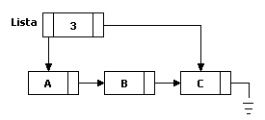
Fila Encadeada com Cabeça Especial
Exemplo:
Características
Ponteiro para o primeiro nó;
Ponteiro para o último nó;
Informação sobre a quantidade de elementos da lista.

Slide 28
Fila Encadeada com Cabeça Especial
Implementação das operações:
criarFila()
isVazia()
inserir()
remover()
exibir()
esvaziar()

Slide 29
Fila Encadeada
Implementação:
Estrutura:
// Tipo base dos elementos da lista
typedef struct elementos {
char nome[50];
} t_elemento;
typedef struct no {
t_elemento dado;
struct no * prox;
} t_no;
typedef struct fila {
t_no* inicio;
int quant_element;
t_no* final;
} t_fila;

Slide 30
Fila Encadeada
Implementação:
Criação:
/**
* Cria uma fila vazia, ou seja um no cabeca.
* inicializa os ponteiros ini e fim para NULL,
* e seta quant_element para zero.
*
* @return no cabeca alocado e inicializado
*/
t_fila * criaCabeca ()
{
t_fila * fila = (t_fila*) malloc(sizeof(t_fila));
if (fila) {
fila->inicio = fila->final = NULL;
fila->quant_element=0;
}
return fila;
}

Slide 31
Fila Encadeada
Implementação:
Criar um nó:
/**
* Cria um novo no, aloca a sua regiao de memoria,
* inicializa o ponteiro prox, e retorna o ponteiro para a pilha criada.
*
* @return No alocada e inicializada
*/
t_no * criaNo() {
t_no * no = (t_no*) malloc(sizeof(t_no));
// verifica se houve memoria suficiente para alocar
if (no)
no->prox = NULL;
return no;
}

Slide 32
Fila Encadeada
Implementação:
Verificações:
/**
* Verifica se a fila esta vazia ou nao. Isto so acontece quando ela eh nula
*
* @param fila ponteiro para a fila
*
* @return Verdadeiro (1) se a fila estiver vazia, ou falso (0) caso contrario.
*/
int isVazia (t_fila * fila)
{
return (fila->quant_element == 0);
}

Slide 33
Fila Encadeada
Implementação:
Inserir:
/**
* Insere um elemento (valor) no fim da fila.
*
* @param fila ponteiro para a fila
* @param valor elemento a ser inserido na fila
*
* @return Falso(0) se a fila estiver cheia, caso contrario, retorna Verdadeiro(1).
*/
int inserir (t_fila *fila, t_elemento valor) {
t_no *novo;
novo = criaNo();
if (novo == NULL)
return 0; // Erro: memoria insuficiente
novo->dado = valor;
if (isVazia(fila))
fila->inicio = novo;
else
(fila->final)->prox = novo;
fila->final = novo;
fila->quant_element++;
return 1;
}

Slide 34
Fila Encadeada
Implementação:
Remover:
/**
* Remove um elemento do inicio da fila.
*
* @param fila ponteiro para a fila, a fila ja deve ter sido inicializada
*
* @return o elemento removido.
*/
t_elemento remover (t_fila *fila)
{
t_no *aux;
t_elemento valor = { "" } ;
if (isVazia(fila))
return valor; // Erro: fila vazia
valor = (fila->inicio)->dado;
if (fila->inicio == fila->final)
fila->final = NULL;
aux = fila->inicio;
fila->inicio = (fila->inicio)->prox;
free(aux);
fila->quant_element--;
return valor;
}

Slide 35
Filas
Filas de prioridade:

Slide 36
Filas
Filas de prioridade:
Exemplos do cotidiano:
Fila de transplante;
Fila de banco, com prioridade para idosos/deficientes/e portadores de necessidades especiais.
Exemplos na computação:
Fila de processos aguardando o processador para execução. Os processos mais prioritários são executados antes dos outros.

Slide 37
Filas
Filas de prioridade:
A fila fica ordenada por ordem de prioridade.
A operação de inserção não insere somente no final, pode ser em qualquer posição obedecendo a ordem de prioridade.
A operação de remoção remove sempre o primeiro elemento.
Implementação:
Remoção rápida: O(1)
Inserção lenta: O(n), ou O(log n). Depende da implementação. Para atingir O(log n) teria que ser implementada usando árvores na implementação encadeada; ou busca binária na implementação sequencial.

Slide 38
Pontos Abordados
Conceito de Fila
Tipos Sequencial e Encadeada
Implementação destas Filas

Slide 39
Estrutura de Dados I
Aula 5: Filas
Prof. Walace Bonfim
CC / 2019.2

